Slide 1
מערכת שיעורים למגזר החרדי
שיעור עברית לכיתה א'
נושא השיעור: תרגול השורוק והקובוץ
עם המורה: יצחק מזור
כתיבה: אסתר מלכה
Notes:
שלום ילדים, מדבר המורה... , מורה לעברית מירושלים.
אני שמח להיות אתכם היום וביחד נקרא ונתרגל מה שלמדנו עד עכשיו.

Slide 2
מַה לְהָבִיא לַשִּׁעוּר?
Notes:
משך השקף: 1 דקה
הצטיידו בעיפרון ובדף לבן.
התיישבו בחדר שקט, הניחו כוס מים לידכן ותתמקדו בהקשבה מלאה .
קדימה, יש לכן 30 שניות להתארגן.

Slide 3
מַה נִלְמַד הַיּוֹם?
נִקְרָא אֶת הַקֶּטַע "נָתָן מִתְחַפֵּשׂ".
נִלְמַד עַל הַשִּׁמּוּשׁ בַּמִּלִּים הוּא, הֵם.
נְתַרְגֵּל קְרִיאָה וּכְתִיבָה שֶׁל מִלִּים עִם שׁוּרוּק וְקֻבּוּץ.
Notes:
משך השקף: 1דקה
אז מה נלמד היום ילדים?
הקראת השקופית

Slide 4
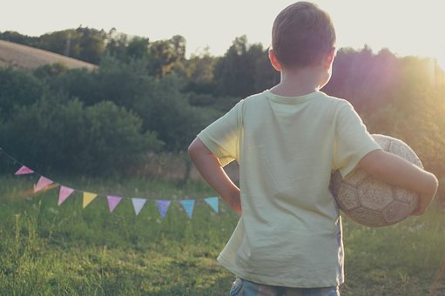
מָה אֲנַחְנוּ כְּבָר יוֹדְעִים?
לְאוּרִי יֵשׁ כַּדּוּר בַּיָּד.
נַחוּם מְגַדֵּל דֻּבְדְּבָנִים אֲדֻמִּים.
שָׁאוּל קוֹטֵף יְרָקוֹת טְעִימִים .
Notes:
משך השקף: 2 דקות
ילדים , אתם כבר יודעים לקרוא יפה.
בואו ננסה לקרוא ביחד את המשפטים שלפנינו.
אתם זוכרים את אורי?
אורי ימשיך להזכיר לנו את הצליל של שורוק וקובוץ.
נתחיל במשפט הראשון.
לאורי יש כדור ביד. אורי – או כדור – דו.
והמשפט השני, נחום מגדל דובדבנים אדומים. מעולה.
ועכשיו תנסו לקרוא לבד את המשפט האחרון...
המורה ממתין 10 שניות
שאול קוטף ירקות טעימים.
יופי ילדים אנחנו יודעים לקרוא כבר לקרוא הרבה מילים וגם משפטים.
היום נמשיך לתרגל קריאת מילים ומשפטים עם תנועת השורוק והקובוץ.

Slide 5
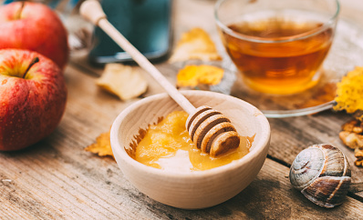
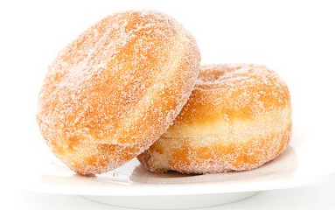
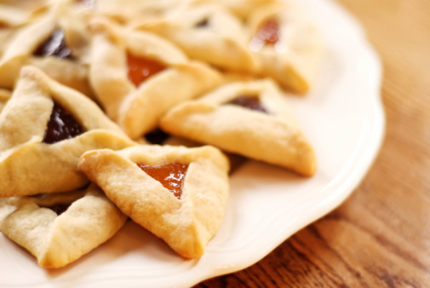
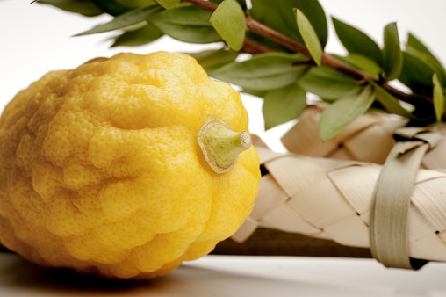
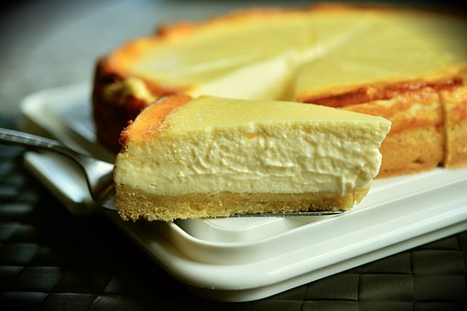
מַתְחִילִים בַּהֲנָאָה
חֲנֻכָּה
רֹאשׁ הַשָּׁנָה
סֻכּוֹת
פּוּרִים
שָׁבוּעוֹת
Notes:
משך השקף: דקה וחצי
אנחנו מתחילים...
לפניכם ילדים שמות של חגים בשנה ותמונות של מאכלים וחפצים הקשורים לחגים האלה.
קראו את שמות החגים שבשורה הראשונה ונסו להתאים תמונה לכל חג.

Slide 6
מתחילים בהנאה
מַתְחִילִים בַּהֲנָאָה
חֲנֻכָּה
רֹאשׁ הַשָּׁנָה
סֻכּוֹת
פּוּרִים
שָׁבוּעוֹת
Notes:
משך השקף: חצי דקה
הנה התשובה
הקראת המועד והפריט שבתמונה המתאימה לו.
שבועות – עוגת גבינה
פורים – אוזני המן
סוכות – ארבעת המינים
ראש השנה – תפוח בדבש
חנוכה - סופגניה

Slide 7
מַתְחִילִים בַּהֲנָאָה
רֹאשׁ הַשָּׁנָה
חֲנֻכָּה
פּוּרִים
סֻכּוֹת
שָׁבוּעוֹת
תַּפּוּחַ בִּדְבַשׁ
סֻפְגָּנִיָּה
אָזְנֵי הָמָן
אַרְבַּעַת הַמִּינִים
עוּגַת גְּבִינָה
Notes:
משך השקף: 2 דקות
בואו נקרא את שם המועד ואת המילים של התמונה שמתאימה לו.
אתם ילדים תתחילו לקרוא לבד ואני אחריכם.
הקראת השקופית.

Slide 8
עַכְשָׁו לוֹמְדִים
נָתָן מִתְחַפֵּשׂ
Notes:
משך השקף: דקה וחצי
היום ילדים נקרא קטע .
לפני שנתחיל לקרוא את הקטע הנה הכותרת שלו. נתן מתחפש.
התבוננו בכותרת וחשבו על מי נקרא בקטע? מה יהיה כתוב בו?
נכון מאד ילדים, הקטע שנקרא הוא סיפור על נתן שהתחפש.
מתי התרחש הסיפור שנקרא? מה אתם חושבים?
נכון, בזמן שמתחפשים. בחודש אדר לפני פורים או ממש בפורים.
מעניין למה התחפש נתן, וודאי גם אתם סקרנים. אז בואו נתחיל לקרוא ונגלה את הסוד למה נתן התחפש.

Slide 9
עַכְשָׁו לוֹמְדִים
נָתָן מִתְחַפֵּשׂ
הִגִּיעַ פּוּרִים.
נָתָן נִגַּשׁ אֶל הָאָרוֹן לְחַפֵּשׂ בְּגָדִים בָּהֶם יוּכַל לְהִתְחַפֵּשׂ.
הִנֵּה מְעִילוֹ שֶׁל אַבָּא,
גַּם מִגְבַּעַת יְשָׁנָה מָצָא.
עוֹד מְעַט וְהַתִּלְבֹּשֶׁת מוּכָנָה.
לָבַשׁ נָתָן אֶת הַמְּעִיל.
חָבַשׁ לְרֹאשׁוֹ אֶת הַמִּגְבַּעַת,
כִּסָּה אֶת פָּנָיו בְּמַסֵּכָה,
קָשַׁר לְסַנְטֵרוֹ זָקָן שֶׁהֵכִין בְּעַצְמוֹ,
לָקַח בְּיָדוֹ מַקֵּל וְנִגַּשׂ אֶל הָרְאִי.
מִתּוֹךְ סֵפֶר יַלְדוּתֵנוּ לְכִתָּה א'
Notes:
משך השקף: 2 דקות
עכשיו ילדים נתחיל לקרוא את הסיפור על נתן, אתם יכולים להצטרף ולקרוא יחד איתי בקול.
הקראת הסיפור בהנגנה מתאימה.

Slide 10
עַכְשָׁו לוֹמְדִים
וּמָה רָאָה?
סַבָּא זָקֵן וְקָטָן.
אַבָּא וְאִמָּא צָחֲקוּ מְאֹד.
הָלַךְ נָתָן מְחֻפָּשׂ אֶל בֵּית סַבָּא וְסַבְתָּא.
דָּפַק בַּדֶּלֶת, וְחִכָּה.
"מִי שָׁם?" שָׁאַל סַבָּא.
"אִישׁ זָקֵן וּמִסְכֵּן, פִּתְחוּ לִי!"
עָנָה נָתָן בְּשִׁנּוּי קוֹל.
"אִישׁ מִסְכֵּן, אֶפְתַּח לוֹ מִיָּד",
אָמְרָה סַבְתָּא.
נָתָן הִתְאַפֵּק בְּכָל כֹּחוֹתָיו כְּדֵי לֹא לִצְחֹק.
מִתּוֹךְ סֵפֶר יַלְדוּתֵנוּ לְכִתָּה א'
Notes:
משך השקף: 3 דקות
הקראת המשך הסיפור בהנגנה מתאימה.
איזה סיפור נפלא, איך הרגשתם ילדים בזמן שקראתי?
מה חשבתם על נתן ? על התחפושת שלו? על סבא וסבתא שלו?
אני מאד נהנית לקרוא את הסיפור על נתן. התחפושת שלו היתה מעניינת ומושלמת.
אני חושב שנתן הצליח להפתיע את סבא וסבתא שלו באופן מוצלח ומקורי.
מעניין מה אתם חושבים ילדים, אני בטוח שיש לכם הרבה רעיונות נפלאים., והייתי שמח לשמוע אותם..

Slide 11
עַכְשָׁו לוֹמְדִים
פָּתְחָה סַבְתָּא אֶת הַדֶּלֶת.
"שָׁלוֹם לָכֶם אֲנָשִׁים טוֹבִים", אָמַר נָתָן.
הַפַּעַם הִכִּירוּ סַבָּא וְסַבְתָּא אֶת קוֹלוֹ.
הֵם צָחֲקוּ מְאֹד.
שָׂמְחוּ וְנָתְנוּ לְנָתָן מַמְתַּקִּים.
מִתּוֹךְ סֵפֶר יַלְדוּתֵנוּ לְכִתָּה א'
Notes:
משך השקף: 3 דקות
הקראת המשך הסיפור בהנגנה מתאימה.
איזה סיפור נפלא, איך הרגשתם ילדים בזמן שקראתי?
מה חשבתם על נתן ? על התחפושת שלו? על סבא וסבתא שלו?
אני מאד נהנית לקרוא את הסיפור על נתן. התחפושת שלו היתה מעניינת ומושלמת.
אני חושב שנתן הצליח להפתיע את סבא וסבתא שלו באופן מוצלח ומקורי.
מעניין מה אתם חושבים ילדים, אני בטוח שיש לכם הרבה רעיונות נפלאים., והייתי שמח לשמוע אותם..

Slide 12
עַכְשָׁו לוֹמְדִים
לְמַה הִתְחַפֵּשׂ נָתָן?
לְמָרְדְּכַי הַיְּהוּדִי
לְכֹהֵן גָּדוֹל
לְסַבָּא זָקֵן וְקָטָן
לְתֻכִּי צִבְעוֹנִי
Notes:
משך השקף: דקה וחצי
בסיפור שקראנו ילדים, שמענו על נתן שהתחפש תחפושת מעניינת.
למה התחפש נתן?
אתם ילדים תחשבו למה נתן התחפש ותבחרו את התשובה הנכונה.
למרדכי היהודי? לכהן גדול? לסבא זקן וקטן? ואולי לתוכי צבעוני?

Slide 13
עַכְשָׁו לוֹמְדִים
לְמַה הִתְחַפֵּשׂ נָתָן?
לְמָרְדְּכַי הַיְּהוּדִי
לְכֹהֵן גָּדוֹל
לְסַבָּא זָקֵן וְקָטָן
לְתֻכִּי צִבְעוֹנִי
Notes:
משך השקף: חצי דקה
הנה התשובה
הקראת השאלה והתשובה

Slide 14
עַכְשָׁו לוֹמְדִים
מֶה עָשָׂה נָתָן?
Notes:
משך השקף: חצי דקה
ילדים יקרים, בסיפור שקראנו על נתן מסופר שנתן עשה פעולות שונות.
בואו נגלה מה עשה נתן?

Slide 15
עַכְשָׁו לוֹמְדִים - פְּעֻלּוֹת
נָתָן מִתְחַפֵּשׂ
הִגִּיעַ פּוּרִים.
נָתָן נִגַּשׁ אֶל הָאָרוֹן לְחַפֵּשׂ בְּגָדִים בָּהֶם יוּכַל לְהִתְחַפֵּשׂ.
הִנֵּה מְעִילוֹ שֶׁל אַבָּא,
גַּם מִגְבַּעַת יְשָׁנָה מָצָא.
עוֹד מְעַט וְהַתִּלְבֹּשֶׁת מוּכָנָה.
לָבַשׁ נָתָן אֶת הַמְּעִיל.
חָבַשׁ לְרֹאשׁוֹ אֶת הַמִּגְבַּעַת,
כִּסָּה אֶת פָּנָיו בְּמַסֵּכָה,
קָשַׁר לְסַנְטֵרוֹ זָקָן שֶׁהֵכִין בְּעַצְמוֹ,
לָקַח בְּיָדוֹ מַקֵּל וְנִגַּשׂ אֶל הָרְאִי.
וּמָה רָאָה?
סַבָּא זָקֵן וְקָטָן.
אַבָּא וְאִמָּא צָחֲקוּ מְאֹד.
הָלַךְ נָתָן מְחֻפָּשׂ אֶל בֵּית סַבָּא וְסַבְתָּא.
דָּפַק בַּדֶּלֶת, וְחִכָּה.
"מִי שָׁם?" שָׁאַל סַבָּא.
"אִישׁ זָקֵן וּמִסְכֵּן, פִּתְחוּ לִי!"
עָנָה נָתָן בְּשִׁנּוּי קוֹל.
"אִישׁ מִסְכֵּן, אֶפְתַּח לוֹ מִיָּד",
אָמְרָה סַבְתָּא.
נָתָן הִתְאַפֵּק בְּכָל כֹּחוֹתָיו כְּדֵי לֹא לִצְחֹק.
פָּתְחָה סַבְתָּא אֶת הַדֶּלֶת.
"שָׁלוֹם לָכֶם אֲנָשִׁים טוֹבִים", אָמַר נָתָן.
הַפַּעַם הִכִּירוּ סַבָּא וְסַבְתָּא.
אֶת קוֹלוֹ.
הֵם צָחֲקוּ מְאֹד.
שָׂמְחוּ וְנָתְנוּ לְנָתָן מַמְתַּקִּים.
מִתּוֹךְ סֵפֶר יַלְדוּתֵנוּ לְכִתָּה א'
Notes:
משך השקף: 2 דקות
הנה שני החלקים של הסיפור, בואו נגלה את הפעולות שעשה נתן לפני שהוא ביקר אצל סבא וסבתא וגם בזמן הביקור שלו בביתם.
שימו לב כמה פעולות מופיעות בסיפור שלנו.
הקראת הפעולות המודגשות

Slide 16
עַכְשָׁו לוֹמְדִים
רָאָה
הֵכִין
הִתְאַפֵּק
קָשַׁר
נִגַּשׁ
חָבַשׁ
דָּפַק
לָקַח
מֶה עָשָׂה נָתָן?
עָנָה
לָבַשׁ
הָלַךְ
כִּסָּה
אָמַר
חִכָּה
מָצָא
Notes:
משך השקף: 1 דקה
הקראת הפעלים שבשקופית

Slide 17
עַכְשָׁו לוֹמְדִים
מֶה עָשׂוּ סַבָּא וְסַבְתָּא?
Notes:
משך השקף: חצי דקה
ילדים יקרים, בסיפור שקראנו מסופר שסבא וסבתא של נתן עשו פעולות שונות.
בואו נגלה מה עשו סבא וסבתא של נתן?

Slide 18
עַכְשָׁו לוֹמְדִים - פְּעֻלּוֹת
דָּפַק בַּדֶּלֶת, וְחִכָּה.
"מִי שָׁם?" שָׁאַל סַבָּא.
"אִישׁ זָקֵן וּמִסְכֵּן, פִּתְחוּ לִי!"
עָנָה נָתָן בְּשִׁנּוּי קוֹל.
"אִישׁ מִסְכֵּן, אֶפְתַּח לוֹ מִיָּד",
אָמְרָה סַבְתָּא.
נָתָן הִתְאַפֵּק בְּכָל כֹּחוֹתָיו כְּדֵי לֹא לִצְחֹק.
פָּתְחָה סַבְתָּא אֶת הַדֶּלֶת.
"שָׁלוֹם לָכֶם אֲנָשִׁים טוֹבִים", אָמַר נָתָן.
הַפַּעַם הִכִּירוּ סַבָּא וְסַבְתָּא אֶת קוֹלוֹ.
הֵם צָחֲקוּ מְאֹד.
שָׂמְחוּ וְנָתְנוּ לְנָתָן מַמְתַּקִּים.
מִתּוֹךְ סֵפֶר יַלְדוּתֵנוּ לְכִתָּה א'
Notes:
משך השקף: 2 דקות
הנה החלק של הסיפור, בואו נגלה את הפעולות שעשו סבא וסבתא.
שימו לב כמה פעולות שסבא וסבתא עשו מופיעות בסיפור שלנו.
הקראת הפעולות המודגשות
אז מה עשו סבא וסבתא?
נכון מאד, הכירו את קולו של נתן, צחקו, שמחו ונתנו לו ממתקים.

Slide 19
עַכְשָׁו כּוֹתְבִים - פְּעֻלּוֹת
מֶה עָשׂוּ סַבָּא וְסַבְתָּא?
נָתְנוּ
הִכִּירוּ
שָׂמְחוּ
צָחֲקוּ
Notes:
משך השקף: עד דקה
הקראת הפעלים שבשקופית

Slide 20
עַכְשָׁו כּוֹתְבִים – מַמְשִיכִים אֶת הַסִפּוּר
מָה עוֹד עָשׂוּ סַבָּא וְסַבְתָּא?
Notes:
משך השקף: עד 4 דקות
הקראת הפעלים שבשקופית
עכשיו ילדים, ננסה להמשיך את הסיפור. חשבו מה עוד לדעתכם עשו סבא וסבתא בחג פורים.
חשבו על פעולות שאינן מוזכרות בסיפור וכתבו על הדף שלכם שני משפטים.
אמתין לכם 4 דקות

Slide 21
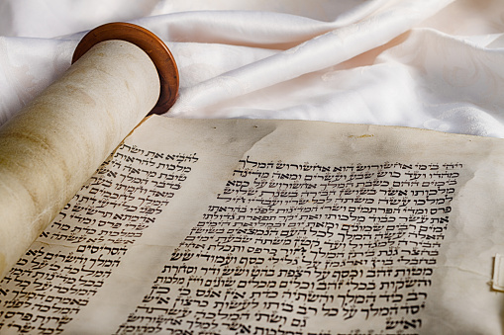
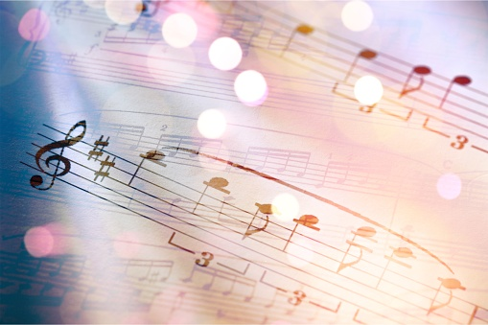
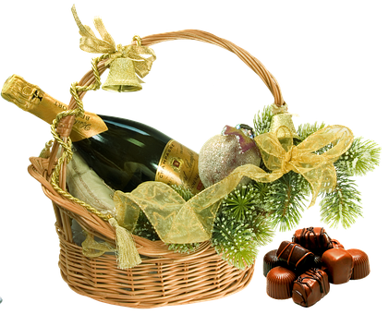
עַכְשָׁו כּוֹתְבִים - מַמְשִיכִים אֶת הַסִפּוּר
הֵם אָכְלוּ אָזְנֵי הָמָן.
הֵם קָרְאוּ מְגִלַּת אֶסְתֵּר.
הֵם שָׁלְחוּ מִשְׁלוֹחַ מָנוֹת.
הֵם שָׁרוּ שִירֵי פּוּרִים.
Notes:
משך השקף: עד דקה
אני מניח ילדים, שכתבתם משפטים מעניינים ויפים.
הנה לפניכם משפטים אפשריים, אולי חלק ממכם כתבו משפטים כמו אלה או דומים.
הקראת הפעלים שבשקופית

Slide 22
עַכְשָׁו לוֹמְדִים
אֵיךְ נָכוֹן לוֹמַר?
הֵם
הוּא
לָבְשׁוּ
לָבַשׁ
Notes:
משך השקף: 1 דקה
עכשיו ילדים חמודים, נלמד להשתמש בגופים הוא הם.
במקום לומר "נתן לבש" אפשר לומר "הוא לבש". אם לא רוצים לחזור שוב ושוב על השם של נתן, אפשר לומר "הוא". וגם במקום לומר שוב ושוב "סבא וסבתא", אפשר לומר "הם".
עכשיו נתרגל: איך נכון לומר , הוא לבש. ומה הם עשו? הם לבשו. מצוין. מדוע? כי "הוא" הכוונה ליחיד ו"הם" הכוונה לרבים.
למילה "לבש" מוסיפים את האות וו' של השורוק ומקבלים את המילה "לבשו".

Slide 23
עַכְשָׁו לוֹמְדִים- אוֹת סוֹפִית ך
אֵיךְ נָכוֹן לוֹמַר?
הֵם
הוּא
הָלְכוּ
הָלַךְ
Notes:
משך השקף: חצי דקה
הנה עוד תרגיל. איך נכון לומר?
נתן הלך, הוא הלך,.
ומה הם עשו? הלכו, נכון מאד.
גם כאן שימו לב ילדים , "הלך" הפך ל"הלכו" .
במילה "הלך " אנחנו רואים כף סופית בסוף המילה, וכשאנחנו הופכים את "הלך" ל"הלכו" הכף הסופית משתנה לכף רגילה , משום שהיא כבר לא בסוף מילה.
ונוספה וו של שורוק בסוף המילה.

Slide 24
עַכְשָׁו לוֹמְדִים – אוֹת סוֹפִית ן
אֵיךְ נָכוֹן לוֹמַר?
הֵם
הוּא
הֵכִינוּ
הֵכִין
Notes:
משך השקף: חצי דקה
תנסו עכשיו לבד...
כל הכבוד ילדים. נתן הכין - הוא הכין והם הכינו.
הכין הפך להכינו . (להדגיש את השורוק)
שימו לב ילדים, במילה "הכין" אנחנו רואים נון סופית בסוף המילה , וכשהפכנו את "הכין" ל"הכינו" הנון הסופית השתנתה לנון רגילה , משום שהיא כבר אינה בסוף מילה .
ונוספה וו של שורוק.

Slide 25
מְתַרְגְּלִים
הַשְׁלִימוּ אֶת הַמִּלָּה הַחֲסֵרָה.
מַחְסַן מִלִּים:
הוּא
הוּא
הֵם
הֵם
____ צָחֲקוּ מְאֹד.
____ הִתְחַפֵּשׂ לְסַבָּא זָקֵן.
____ עָנָה בְּשִׁנּוּי קוֹל.
____ הִכִּירוּ אֶת קוֹלוֹ שֶׁל נָתָן.
Notes:
משך השקף: 4 דקות
עכשיו ילדים ננסה להשלים את המילה החסרה בכל משפט.
תוכלו להיעזר במחסן המילים שבצד.
קראו כל משפט וחשבו איזו מילה חסרה, הוא או הם.
בואו נתחיל ביחד עם המשפט הראשון. מ....צחקו מאד. מה מתאים להשלים במקום המילה החסרה? הוא או הם? נתן או סבא וסבתא?
הם, נכון מאד. סבא וסבתא צחקו מאד. הם צחקו מאד. עכשיו כתבו במחברת את המספר 1 ולידו כתבו את המילה "הם".
המשיכו להשלים בעצמכם את החסר במשפטים האחרים.
בכל המשפט כתבו את המספר שלו ואת המילה שהשלמתם בו.
אני ממתין 4 דקות.

Slide 26
מְתַרְגְּלִים
____ צָחֲקוּ מְאֹד.
____ הִתְחַפֵּש לְסַבָּא זָקֵן.
____ עָנָה בְּשִׁנּוּי קוֹל.
____ הִכִּירוּ אֶת קוֹלוֹ שֶׁל נָתָן.
הֵם
הוּא
הוּא
הֵם
Notes:
משך השקף: דקה וחצי
נהדר ילדים, אני בטוח שהשלמתם נכון את המילים החסרות.
הנה התשובה הנכונה.
תוכלו לבדוק האם השלמתם נכון.
הם (סבא וסבתא ) צחקו מאד.
הוא(נתן) התחפש לסבא זקן.
הוא (נתן) ענה בשינוי קול.
הם (סבא וסבתא) הכירו את קולו.

Slide 27
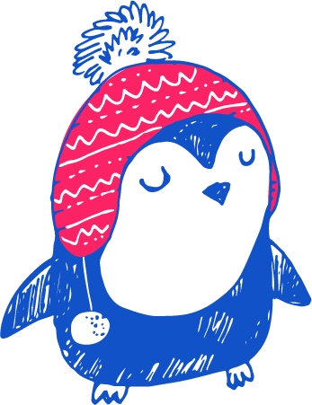
מְסַיְמִים וּמְסַכְּמִים
קָרָאנוּ אֶת הַקֶּטַע "נָתָן מִתְחַפֵּשׂ".
לָמַדְנוּ עַל הַשִּׁמּוּשׁ בַּגוּפִים הוּא, הֵם.
כתבנו מילים בשורוק וקובוץ
הִשְׁלַמְנוּ מִלִּים חֲסֵרוֹת בְּמִשְׁפָּטִים.
Notes:
משך השקף: חצי דקה
ילדים יקרים, אנחנו כבר ממש מסיימים.
אז מה למדנו היום?
הקראת השקופית

Slide 28
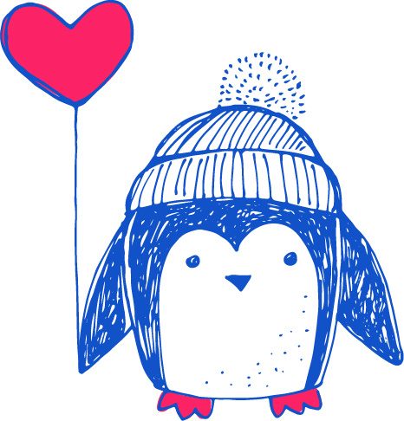
מַמְשִׁיכִים לְתַרְגֵל
מְשִׂימַת כְּתִיבָה
סַפְּרוּ וְכִתְבוּ עַל הַתַּחְפֹּשֶׂת שֶׁלָּכֶם
מֵהַשְָָׁנה שֶׁעָבְרָה.
לְמַה הִתְחַפַּשְׂתֶּם? מַדּוּעַ בְּחַרְתֶּם בַּתַּחְפֹּשֶׂת הַזּוֹ?
מַה לְבַשְׁתֶּם? אֵיךְ הִרְגַּשְׁתֶּם? הָאִם הַחֲבֵרִים הִכִּירוּ אֶתְכֶם?
Notes:
משך השקף: 2 דקות
לפני שניפרד, ממשיכים לתרגל.
הקראת השקופית
את הסיפור שלכם כתבו במחברת או על דף, הקפידו על כתב יד קריא וברור.
שלום ילדים, נהניתי לתרגל אתכם יחד על השורוק והקובוץ ולקרוא את הקטע: "נתן מתחפש".
להתראות בשיעור הבא...

